Slide 1
计算机视觉 第03章 图像滤波与边缘检测
软件学院: 刘春
Ref: C280, Computer Vision
Prof. Trevor Darrell

Slide 2
本章内容
3.1.数字图像的表示
3.2.图像基本操作
3.3.滤波与卷积
3.4.模板匹配
3.5.边缘检测
3.6.边缘连接

Slide 3
3.1.数字图像的表示
Source: S. Seitz

Slide 4
3.1.数字图像的表示
图像可以看成一个函数， f，从 R² 到 R:
f( x, y )表示( x, y )处的强度
实际中，仅仅定义在一个矩形区域，灰度值也处于一定的范围：
f: [a, b] x [c, d] → [0, 1.0]
彩色图像则表示为三通道的矢量值函数：
Source: S. Seitz

Slide 5
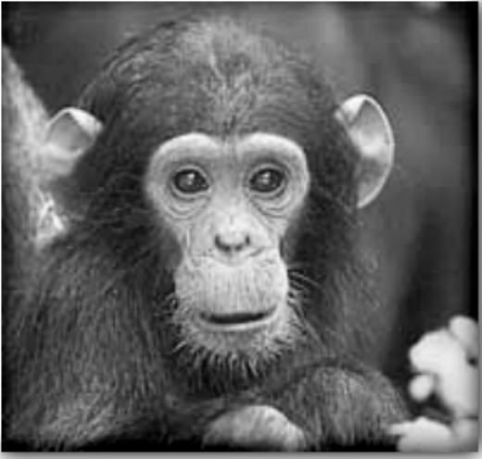
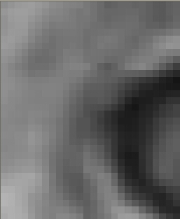
3.1.数字图像的表示
宽度
520
j=1
强度 : [0,255]
i=1
500
高度
im[176][201] 灰度值 164
im[194][203] 灰度值 37
K. Grauman

Slide 6

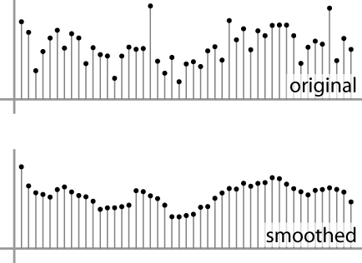
3.1.数字图像的表示
在计算机视觉中，我们一般处理图像：
采样：在空间域中使用二维网格采样
量化：在值域中量化为整数值
数字图像表示为一个整数矩阵
2D
1D
Adapted from S. Seitz

Slide 7
本章内容
3.1.数字图像的表示
3.2.图像基本操作
3.3.滤波与卷积
3.4.模板匹配
3.5.边缘检测
3.6.边缘连接

Slide 8
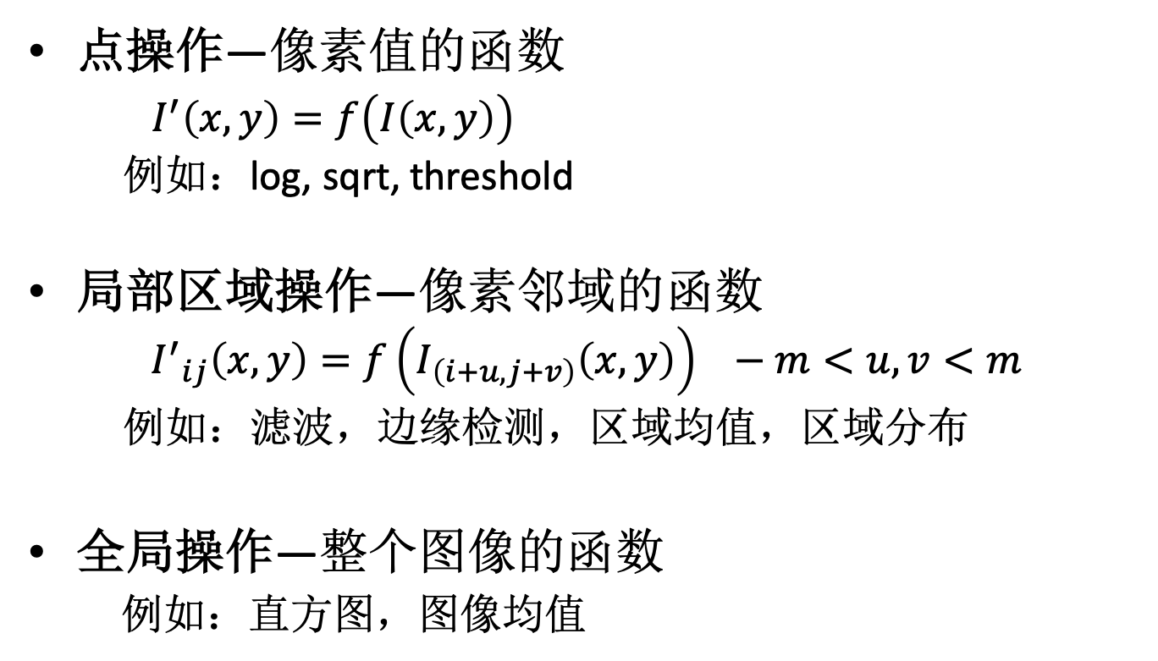
3.2 图像基本操作
点操作—像素值的函数
$I^{′}\left(x,y\right)=f\left(I\left(x,y\right)\right)$
例如：log, sqrt, threshold
局部区域操作—像素邻域的函数
$${I^{′}}_{ij}\left(x,y\right)=f\left(I_{\left(i+u,j+v\right)}\left(x,y\right)\right) −m<u,v<m$$
例如：滤波，边缘检测，区域均值，区域分布
全局操作—整个图像的函数
例如：直方图，图像均值

Slide 9
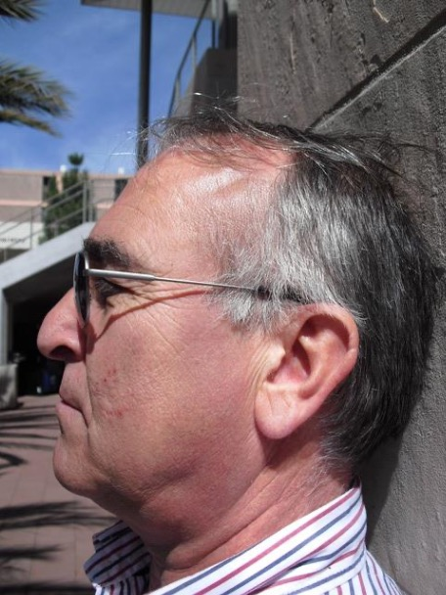
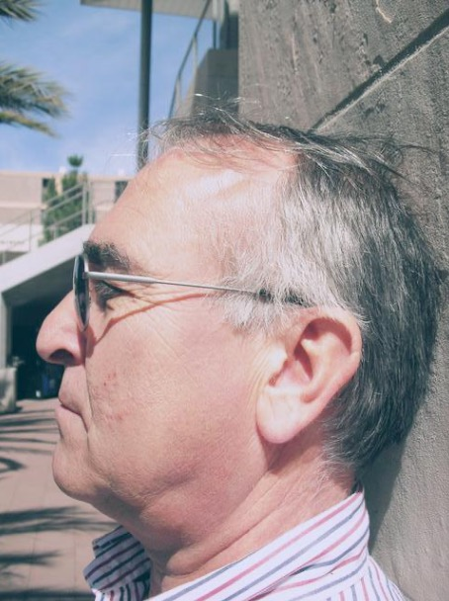
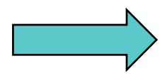
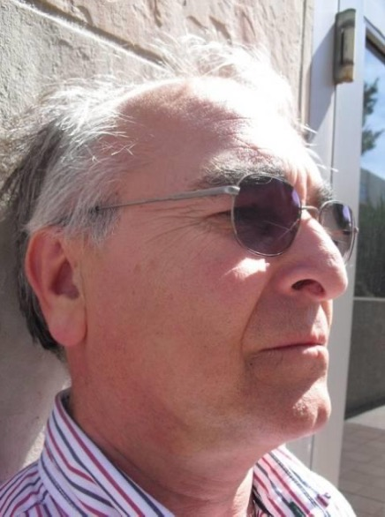
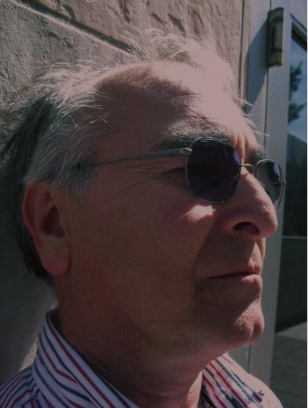
3.2 图像基本操作—点操作

Slide 10
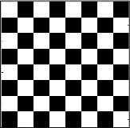
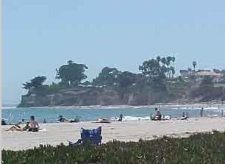


3.2 图像基本操作—全局
直方图相同 均值相同

Slide 11
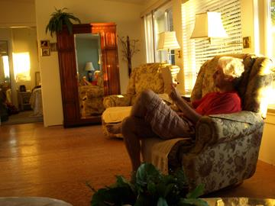
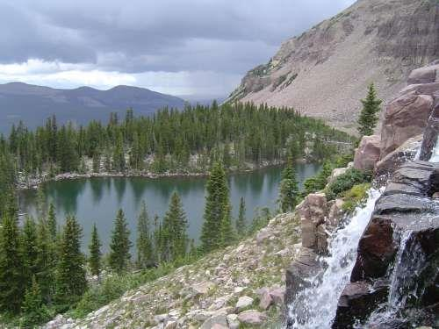
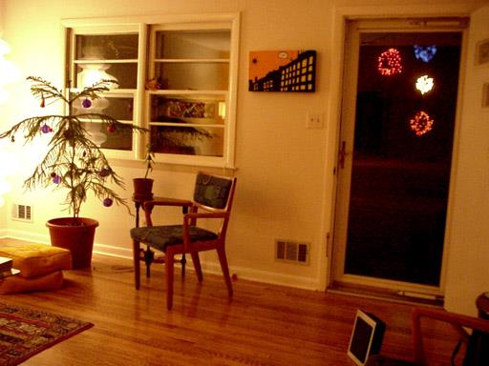
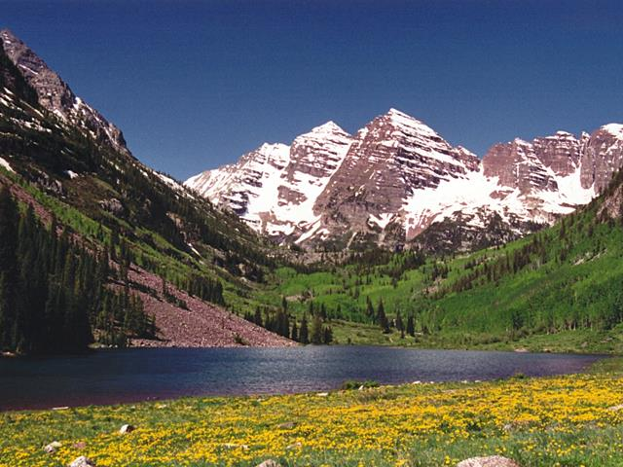
3.2 图像基本操作—全局
室内 室外

Slide 12
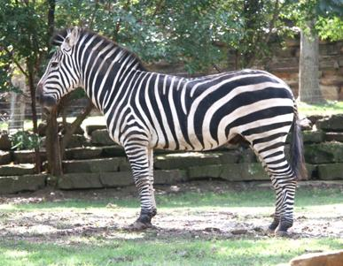

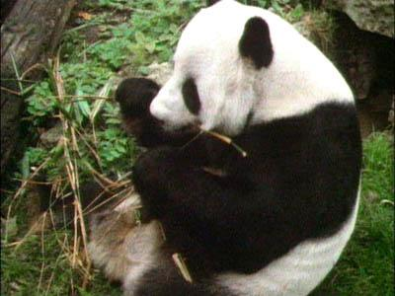
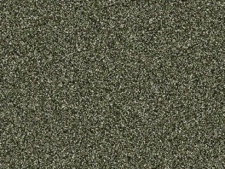
3.2 图像基本操作—全局
Q: 如果将一幅图像像素完全打乱会怎样?
A: 直方图不变
点操作不受影响

Slide 13
3.2 图像基本操作—比较
点操作和全局操作不涉及目标和场景信息
目标区域有限
目标有纹理
点操作—非常小的窗口
仅仅单一像素相关，没有空域或时域信息
全局操作—非常大的窗口
如何处理局部区域信息

Slide 14
本章内容
3.1.数字图像的表示
3.2.图像基本操作
3.3.滤波与卷积
3.4.模板匹配
3.5.边缘检测
3.6.边缘连接

Slide 15
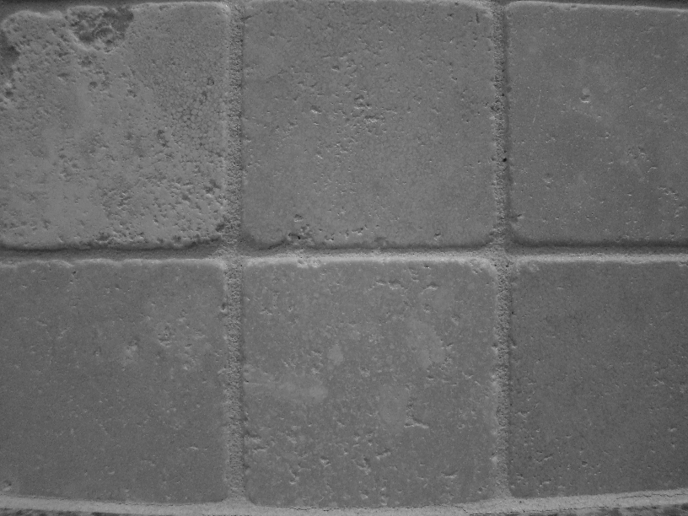
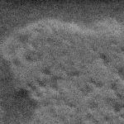
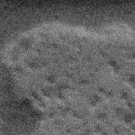

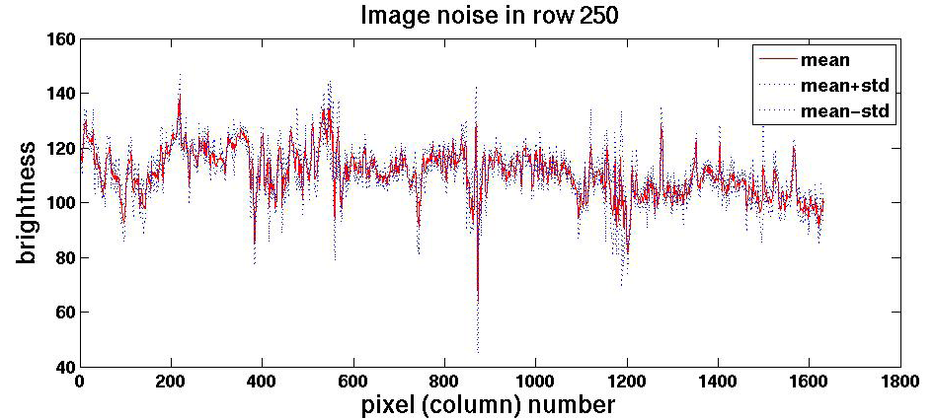
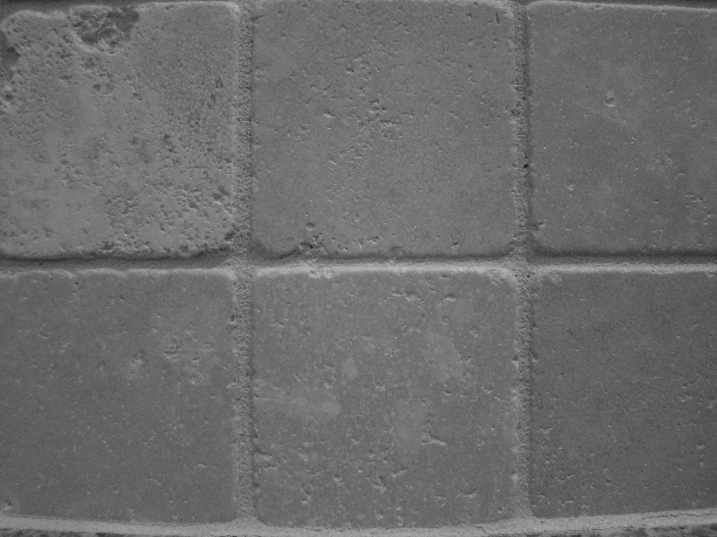
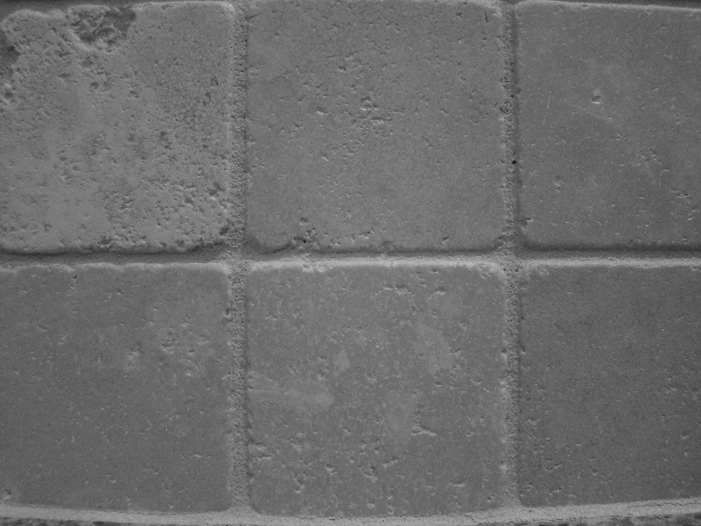


3.3 图像滤波
动机：去噪
噪声特性如何度量，是否可以在多幅图像中统一度量
如何减少噪声，在噪声图像中估计出真值?

Slide 16
3.3 图像滤波
常用噪声类型
椒盐噪声：
随机的黑白像素点
脉冲噪声：
随机的白点
高斯噪声：
均匀区域噪声服从
高斯分布
Source: S. Seitz

Slide 17
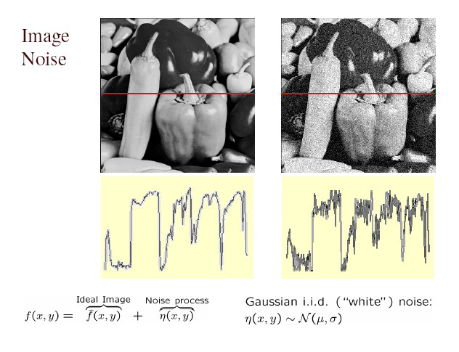
3.3 图像滤波—高斯噪声
Fig: M. Hebert
Notes:
像素灰度值分布
像素噪声分布

Slide 18
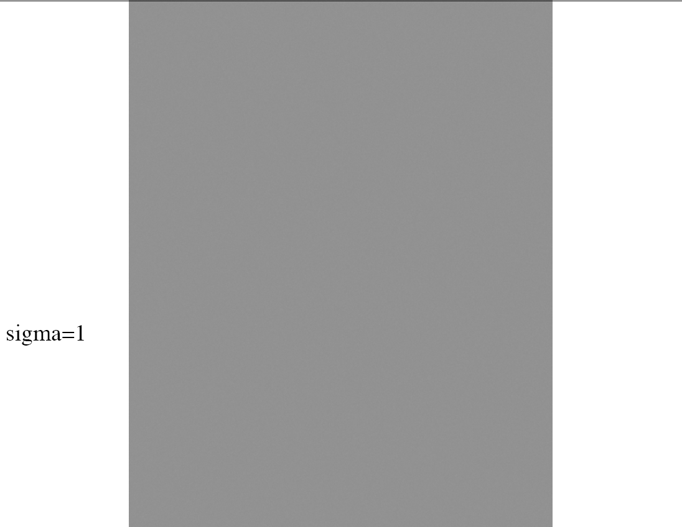
噪声方差的影响:
图像仅仅显示噪声.

Slide 19
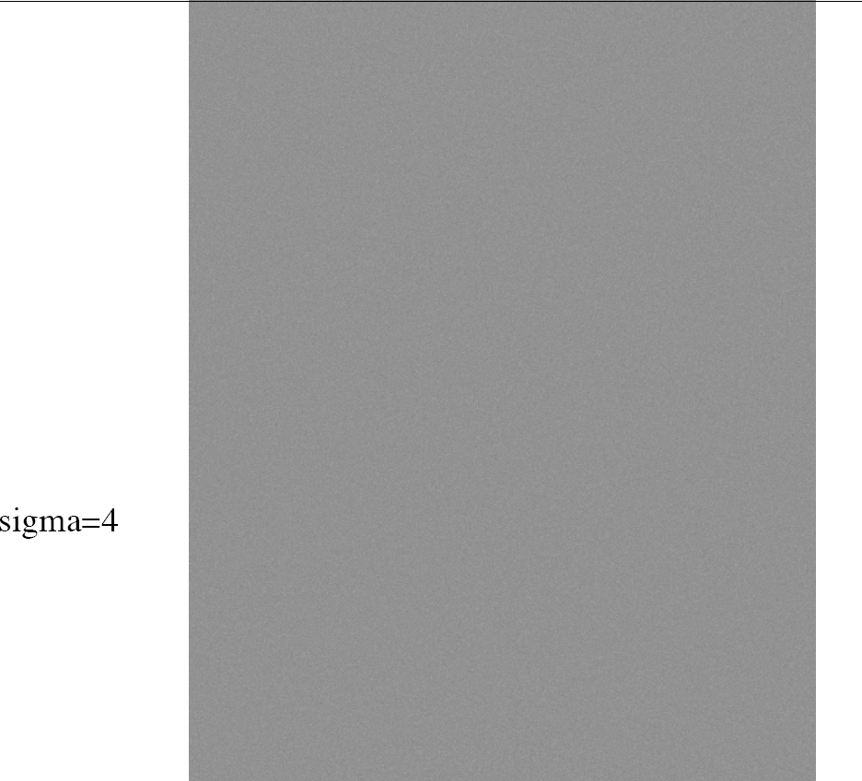
噪声方差的影响:
图像仅仅显示噪声.

Slide 20
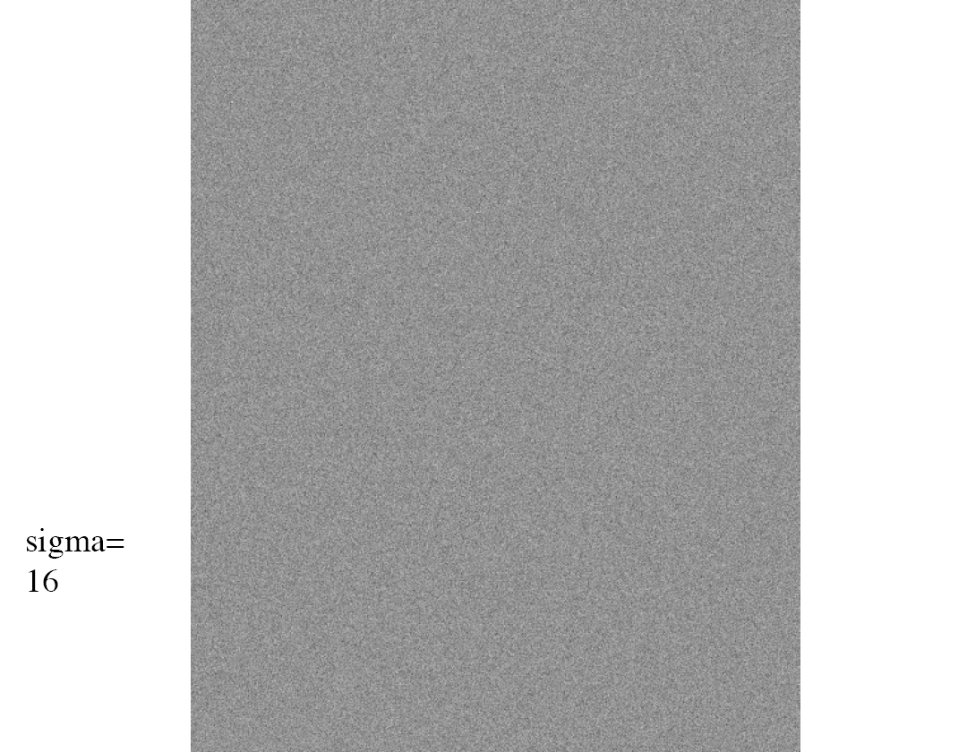
噪声方差的影响:
图像仅仅显示噪声.

Slide 21
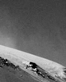
噪声方差的影响:
图像仅仅显示噪声.
sigma=1

Slide 22
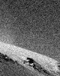
噪声方差的影响:
图像仅仅显示噪声.
sigma=16
Notes:
噪声越大，局部区域波动越严重

Slide 23
3.3 图像滤波
如何减少噪声，在噪声图像中估计出真值?
如果只有一副图像？
Notes:
统计平均，多次测量值求平均，实际中没有多幅图像

Slide 24
3.3 图像滤波
一种解法
使用像素中心窗口邻域平均值替代像素
假设：
像素窗口区域同分布
各个像素依次独立处理
Notes:
使用空域平均替代统计平均

Slide 25
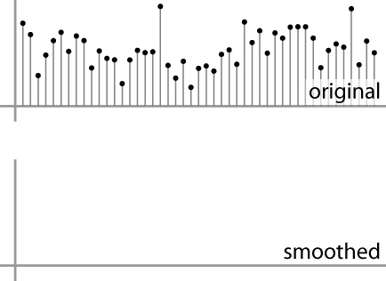
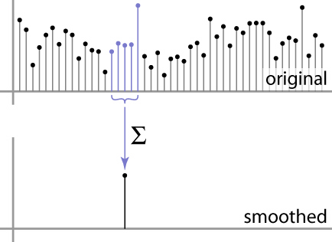
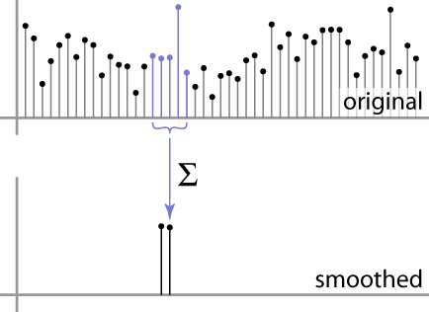
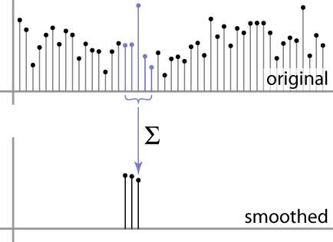
3.3 图像滤波
使用像素中心窗口邻域平均值替代像素
一维滑动平均：
Source: S. Marschner
Notes:
前提：窗口区域独立同分布，均值为最优估计
现象：噪声点被平滑

Slide 26
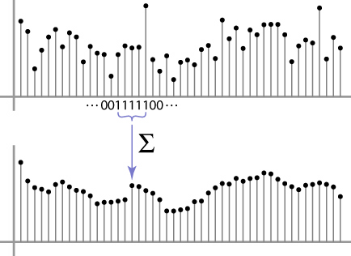
3.3 图像滤波
加权滑动平均
增加权重
如 [1, 1, 1, 1, 1] / 5
Source: S. Marschner
Notes:
窗口区域像素独立同分布难以成立，越靠近像素中心越相关，因此需要增加权重

Slide 27

3.3 图像滤波
加权滑动平均
非均匀权重 [1, 4, 6, 4, 1] / 16
Source: S. Marschner

Slide 28
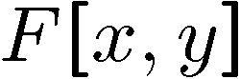
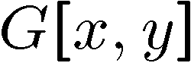
3.3 图像滤波—滑动平均
0 | 0 | 0 | 0 | 0 | 0 | 0 | 0 | 0 | 0
0 | 0 | 0 | 0 | 0 | 0 | 0 | 0 | 0 | 0
0 | 0 | 0 | 90 | 90 | 90 | 90 | 90 | 0 | 0
0 | 0 | 0 | 90 | 90 | 90 | 90 | 90 | 0 | 0
0 | 0 | 0 | 90 | 90 | 90 | 90 | 90 | 0 | 0
0 | 0 | 0 | 90 | 0 | 90 | 90 | 90 | 0 | 0
0 | 0 | 0 | 90 | 90 | 90 | 90 | 90 | 0 | 0
0 | 0 | 0 | 0 | 0 | 0 | 0 | 0 | 0 | 0
0 | 0 | 90 | 0 | 0 | 0 | 0 | 0 | 0 | 0
0 | 0 | 0 | 0 | 0 | 0 | 0 | 0 | 0 | 0
 | 0
0 | 0 | 0 | 0 | 0 | 0 | 0 | 0 | 0 | 0
0 | 0 | 0 | 0 | 0 | 0 | 0 | 0 | 0 | 0
0 | 0 | 0 | 90 | 90 | 90 | 90 | 90 | 0 | 0
0 | 0 | 0 | 90 | 90 | 90 | 90 | 90 | 0 | 0
0 | 0 | 0 | 90 | 90 | 90 | 90 | 90 | 0 | 0
0 | 0 | 0 | 90 | 0 | 90 | 90 | 90 | 0 | 0
0 | 0 | 0 | 90 | 90 | 90 | 90 | 90 | 0 | 0
0 | 0 | 0 | 0 | 0 | 0 | 0 | 0 | 0 | 0
0 | 0 | 90 | 0 | 0 | 0 | 0 | 0 | 0 | 0
0 | 0 | 0 | 0 | 0 | 0 | 0 | 0 | 0 | 0
Source: S. Seitz
Notes:
ones, divide by 9

Slide 29
3.3 图像滤波—滑动平均
0 | 0 | 0 | 0 | 0 | 0 | 0 | 0 | 0 | 0
0 | 0 | 0 | 0 | 0 | 0 | 0 | 0 | 0 | 0
0 | 0 | 0 | 90 | 90 | 90 | 90 | 90 | 0 | 0
0 | 0 | 0 | 90 | 90 | 90 | 90 | 90 | 0 | 0
0 | 0 | 0 | 90 | 90 | 90 | 90 | 90 | 0 | 0
0 | 0 | 0 | 90 | 0 | 90 | 90 | 90 | 0 | 0
0 | 0 | 0 | 90 | 90 | 90 | 90 | 90 | 0 | 0
0 | 0 | 0 | 0 | 0 | 0 | 0 | 0 | 0 | 0
0 | 0 | 90 | 0 | 0 | 0 | 0 | 0 | 0 | 0
0 | 0 | 0 | 0 | 0 | 0 | 0 | 0 | 0 | 0
 | 0 | 10
0 | 0 | 0 | 0 | 0 | 0 | 0 | 0 | 0 | 0
0 | 0 | 0 | 0 | 0 | 0 | 0 | 0 | 0 | 0
0 | 0 | 0 | 90 | 90 | 90 | 90 | 90 | 0 | 0
0 | 0 | 0 | 90 | 90 | 90 | 90 | 90 | 0 | 0
0 | 0 | 0 | 90 | 90 | 90 | 90 | 90 | 0 | 0
0 | 0 | 0 | 90 | 0 | 90 | 90 | 90 | 0 | 0
0 | 0 | 0 | 90 | 90 | 90 | 90 | 90 | 0 | 0
0 | 0 | 0 | 0 | 0 | 0 | 0 | 0 | 0 | 0
0 | 0 | 90 | 0 | 0 | 0 | 0 | 0 | 0 | 0
0 | 0 | 0 | 0 | 0 | 0 | 0 | 0 | 0 | 0
Source: S. Seitz
Notes:
ones, divide by 9

Slide 30
3.3 图像滤波—滑动平均
0 | 0 | 0 | 0 | 0 | 0 | 0 | 0 | 0 | 0
0 | 0 | 0 | 0 | 0 | 0 | 0 | 0 | 0 | 0
0 | 0 | 0 | 90 | 90 | 90 | 90 | 90 | 0 | 0
0 | 0 | 0 | 90 | 90 | 90 | 90 | 90 | 0 | 0
0 | 0 | 0 | 90 | 90 | 90 | 90 | 90 | 0 | 0
0 | 0 | 0 | 90 | 0 | 90 | 90 | 90 | 0 | 0
0 | 0 | 0 | 90 | 90 | 90 | 90 | 90 | 0 | 0
0 | 0 | 0 | 0 | 0 | 0 | 0 | 0 | 0 | 0
0 | 0 | 90 | 0 | 0 | 0 | 0 | 0 | 0 | 0
0 | 0 | 0 | 0 | 0 | 0 | 0 | 0 | 0 | 0
 | 0 | 10 | 20
0 | 0 | 0 | 0 | 0 | 0 | 0 | 0 | 0 | 0
0 | 0 | 0 | 0 | 0 | 0 | 0 | 0 | 0 | 0
0 | 0 | 0 | 90 | 90 | 90 | 90 | 90 | 0 | 0
0 | 0 | 0 | 90 | 90 | 90 | 90 | 90 | 0 | 0
0 | 0 | 0 | 90 | 90 | 90 | 90 | 90 | 0 | 0
0 | 0 | 0 | 90 | 0 | 90 | 90 | 90 | 0 | 0
0 | 0 | 0 | 90 | 90 | 90 | 90 | 90 | 0 | 0
0 | 0 | 0 | 0 | 0 | 0 | 0 | 0 | 0 | 0
0 | 0 | 90 | 0 | 0 | 0 | 0 | 0 | 0 | 0
0 | 0 | 0 | 0 | 0 | 0 | 0 | 0 | 0 | 0
Source: S. Seitz
Notes:
ones, divide by 9

Slide 31
3.3 图像滤波—滑动平均
0 | 0 | 0 | 0 | 0 | 0 | 0 | 0 | 0 | 0
0 | 0 | 0 | 0 | 0 | 0 | 0 | 0 | 0 | 0
0 | 0 | 0 | 90 | 90 | 90 | 90 | 90 | 0 | 0
0 | 0 | 0 | 90 | 90 | 90 | 90 | 90 | 0 | 0
0 | 0 | 0 | 90 | 90 | 90 | 90 | 90 | 0 | 0
0 | 0 | 0 | 90 | 0 | 90 | 90 | 90 | 0 | 0
0 | 0 | 0 | 90 | 90 | 90 | 90 | 90 | 0 | 0
0 | 0 | 0 | 0 | 0 | 0 | 0 | 0 | 0 | 0
0 | 0 | 90 | 0 | 0 | 0 | 0 | 0 | 0 | 0
0 | 0 | 0 | 0 | 0 | 0 | 0 | 0 | 0 | 0
 | 0 | 10 | 20 | 30
0 | 0 | 0 | 0 | 0 | 0 | 0 | 0 | 0 | 0
0 | 0 | 0 | 0 | 0 | 0 | 0 | 0 | 0 | 0
0 | 0 | 0 | 90 | 90 | 90 | 90 | 90 | 0 | 0
0 | 0 | 0 | 90 | 90 | 90 | 90 | 90 | 0 | 0
0 | 0 | 0 | 90 | 90 | 90 | 90 | 90 | 0 | 0
0 | 0 | 0 | 90 | 0 | 90 | 90 | 90 | 0 | 0
0 | 0 | 0 | 90 | 90 | 90 | 90 | 90 | 0 | 0
0 | 0 | 0 | 0 | 0 | 0 | 0 | 0 | 0 | 0
0 | 0 | 90 | 0 | 0 | 0 | 0 | 0 | 0 | 0
0 | 0 | 0 | 0 | 0 | 0 | 0 | 0 | 0 | 0
Source: S. Seitz
Notes:
ones, divide by 9

Slide 32
3.3 图像滤波—滑动平均
0 | 0 | 0 | 0 | 0 | 0 | 0 | 0 | 0 | 0
0 | 0 | 0 | 0 | 0 | 0 | 0 | 0 | 0 | 0
0 | 0 | 0 | 90 | 90 | 90 | 90 | 90 | 0 | 0
0 | 0 | 0 | 90 | 90 | 90 | 90 | 90 | 0 | 0
0 | 0 | 0 | 90 | 90 | 90 | 90 | 90 | 0 | 0
0 | 0 | 0 | 90 | 0 | 90 | 90 | 90 | 0 | 0
0 | 0 | 0 | 90 | 90 | 90 | 90 | 90 | 0 | 0
0 | 0 | 0 | 0 | 0 | 0 | 0 | 0 | 0 | 0
0 | 0 | 90 | 0 | 0 | 0 | 0 | 0 | 0 | 0
0 | 0 | 0 | 0 | 0 | 0 | 0 | 0 | 0 | 0
 | 0 | 10 | 20 | 30 | 30
Source: S. Seitz
Notes:
ones, divide by 9

Slide 33
3.3 图像滤波—滑动平均
0 | 0 | 0 | 0 | 0 | 0 | 0 | 0 | 0 | 0
0 | 0 | 0 | 0 | 0 | 0 | 0 | 0 | 0 | 0
0 | 0 | 0 | 90 | 90 | 90 | 90 | 90 | 0 | 0
0 | 0 | 0 | 90 | 90 | 90 | 90 | 90 | 0 | 0
0 | 0 | 0 | 90 | 90 | 90 | 90 | 90 | 0 | 0
0 | 0 | 0 | 90 | 0 | 90 | 90 | 90 | 0 | 0
0 | 0 | 0 | 90 | 90 | 90 | 90 | 90 | 0 | 0
0 | 0 | 0 | 0 | 0 | 0 | 0 | 0 | 0 | 0
0 | 0 | 90 | 0 | 0 | 0 | 0 | 0 | 0 | 0
0 | 0 | 0 | 0 | 0 | 0 | 0 | 0 | 0 | 0
 | 0 | 10 | 20 | 30 | 30 | 30 | 20 | 10
 | 0 | 20 | 40 | 60 | 60 | 60 | 40 | 20
 | 0 | 30 | 60 | 90 | 90 | 90 | 60 | 30
 | 0 | 30 | 50 | 80 | 80 | 90 | 60 | 30
 | 0 | 30 | 50 | 80 | 80 | 90 | 60 | 30
 | 0 | 20 | 30 | 50 | 50 | 60 | 40 | 20
 | 10 | 20 | 30 | 30 | 30 | 30 | 20 | 10
 | 10 | 10 | 10 | 0 | 0 | 0 | 0 | 0
Source: S. Seitz
Notes:
ones, divide by 9

Slide 34
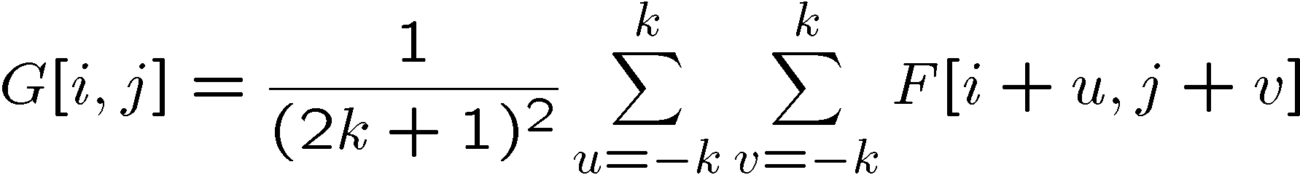
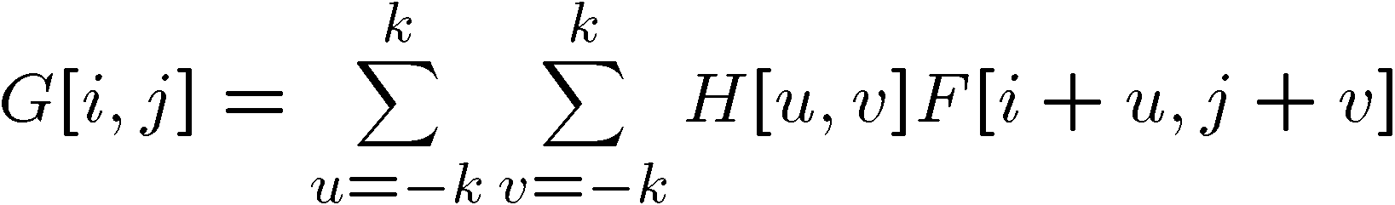
3.3 图像滤波—相关
均值滤波窗口大小2k+1 x 2k+1：
权值归一化
每个像素 F[i,j]在其邻域循环
然后给窗口每个位置设置不同的权重：
非均匀权重
Notes:
滤波过程使用相关运算表示

Slide 35
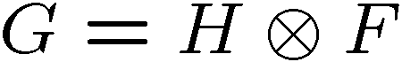
3.3 图像滤波—相关
这种操作称为相关
图像滤波：将像素值替换成邻域像素值的线性组合
滤波核“kernel”或“mask” H[u,v] 是线性组合的权重.

Slide 36
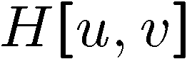

3.3 图像滤波
如何设置滤波核H的值?
0 | 0 | 0 | 0 | 0 | 0 | 0 | 0 | 0 | 0
0 | 0 | 0 | 0 | 0 | 0 | 0 | 0 | 0 | 0
0 | 0 | 0 | 90 | 90 | 90 | 90 | 90 | 0 | 0
0 | 0 | 0 | 90 | 90 | 90 | 90 | 90 | 0 | 0
0 | 0 | 0 | 90 | 90 | 90 | 90 | 90 | 0 | 0
0 | 0 | 0 | 90 | 0 | 90 | 90 | 90 | 0 | 0
0 | 0 | 0 | 90 | 90 | 90 | 90 | 90 | 0 | 0
0 | 0 | 0 | 0 | 0 | 0 | 0 | 0 | 0 | 0
0 | 0 | 90 | 0 | 0 | 0 | 0 | 0 | 0 | 0
0 | 0 | 0 | 0 | 0 | 0 | 0 | 0 | 0 | 0
 | 0 | 10 | 20 | 30 | 30
1
1
1
1
?
1
1
1
1
1
“box filter”

Slide 37
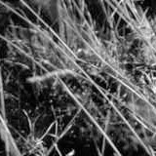
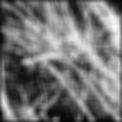
3.3 图像滤波
box filter:
白 = 值高, 黑= 值低
原始图像
滤波后

Slide 38
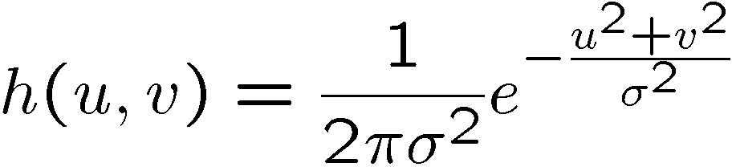
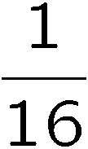
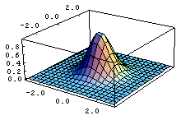
3.3 图像滤波—高斯滤波
我们希望离中心距离近的像素对输出影响大？
内核近似为高斯函数：
0 | 0 | 0 | 0 | 0 | 0 | 0 | 0 | 0 | 0
0 | 0 | 0 | 0 | 0 | 0 | 0 | 0 | 0 | 0
0 | 0 | 0 | 90 | 90 | 90 | 90 | 90 | 0 | 0
0 | 0 | 0 | 90 | 90 | 90 | 90 | 90 | 0 | 0
0 | 0 | 0 | 90 | 90 | 90 | 90 | 90 | 0 | 0
0 | 0 | 0 | 90 | 0 | 90 | 90 | 90 | 0 | 0
0 | 0 | 0 | 90 | 90 | 90 | 90 | 90 | 0 | 0
0 | 0 | 0 | 0 | 0 | 0 | 0 | 0 | 0 | 0
0 | 0 | 90 | 0 | 0 | 0 | 0 | 0 | 0 | 0
0 | 0 | 0 | 0 | 0 | 0 | 0 | 0 | 0 | 0
1 | 2 | 1
2 | 4 | 2
1 | 2 | 1
Source: S. Seitz

Slide 39

3.3 图像滤波—高斯滤波

Slide 40
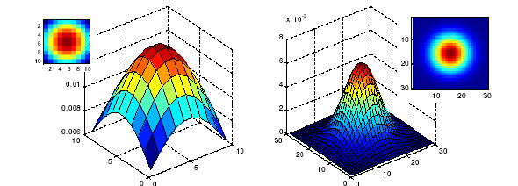
3.3 图像滤波—高斯滤波
需要设置哪些参数?
内核或掩膜大小—窗口大小
注意：高斯函数有无限支撑集，但是离散滤波支撑集有限
σ = 5
10 x 10 内核
σ = 5
30 x 30 内核
Notes:
支撑集：数值非0的定义域

Slide 41
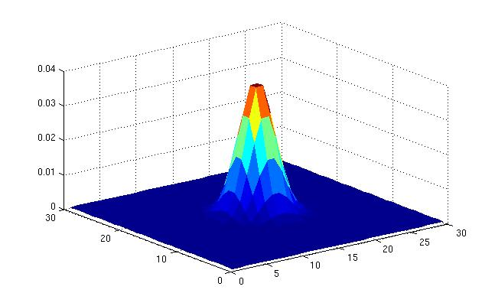
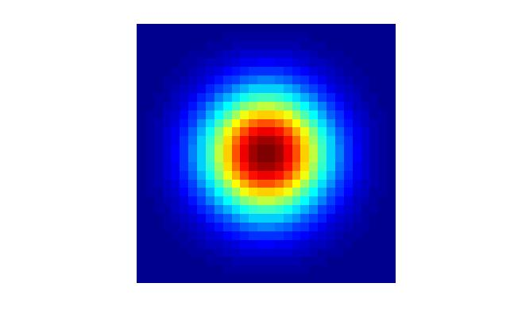
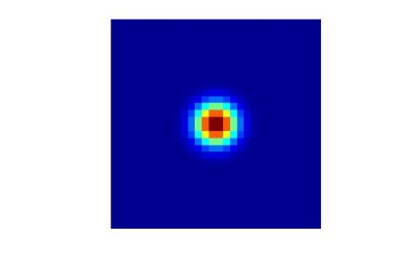

3.3 图像滤波—高斯滤波
需要设置哪些参数?
高斯核方差：平滑的程度
σ = 2
30 x 30 内核
σ = 5
30 x 30 内核

Slide 42




Matlab
>> hsize = 10;
>> sigma = 5;
>> h = fspecial(‘gaussian’ hsize, sigma);
>> mesh(h);
>> imagesc(h);
>> outim = imfilter(im, h);
>> imshow(outim);
outim
Notes:
In matlab, conv2 does convolution, filter2 does correlation. Imfilter does either if specified, correlation by default (‘conv’, ‘corr’ option)

Slide 43

More noise →
核宽度增加 →
Notes:
注意两个方向sigma不一样，垂直方向为窗口大小，水平方向为噪声级别，两个高斯，一个是噪声是高斯分布噪声，另一个是核权重形状分布为高斯分布

Slide 44
3.3 图像滤波—边界处理
输出大小?
MATLAB: filter2(g, f, shape)
shape = ‘full’: output size is sum of sizes of f and g
shape = ‘same’: output size is same as f
shape = ‘valid’: output size is difference of sizes of f and g
full
same
valid
g
g
g
g
f
f
f
g
g
g
g
g
g
g
g
Source: S. Lazebnik

Slide 45













3.3 图像滤波—边界处理
滤波后边界处有何影响?
边界无法得到有效窗口
需要进行扩展
方法：
clip filter (black)
wrap around
copy edge
reflect across edge
Source: S. Marschner

Slide 46
3.3 图像滤波—边界处理
滤波后边界处有何影响?
边界无法得到有效窗口
需要进行扩展
方法(Matlab)：
clip filter (black): imfilter(f, g, 0)
wrap around: imfilter(f, g, ‘circular’)
copy edge: imfilter(f, g, ‘replicate’)
reflect across edge: imfilter(f, g, ‘symmetric’)
Source: S. Marschner

Slide 47

3.3 图像滤波—卷积
脉冲信号图像的响应
脉冲信号图像F在滤波核H下的响应？
0 | 0 | 0 | 0 | 0 | 0 | 0
0 | 0 | 0 | 0 | 0 | 0 | 0
0 | 0 | 0 | 0 | 0 | 0 | 0
0 | 0 | 0 | 1 | 0 | 0 | 0
0 | 0 | 0 | 0 | 0 | 0 | 0
0 | 0 | 0 | 0 | 0 | 0 | 0
0 | 0 | 0 | 0 | 0 | 0 | 0
0 | 0 | 0 | 0 | 0 | 0 | 0
0 | 0 | 0 | 0 | 0 | 0 | 0
0 | 0 | 0 | 0 | 0 | 0 | 0
0 | 0 | 0 | 1 | 0 | 0 | 0
0 | 0 | 0 | 0 | 0 | 0 | 0
0 | 0 | 0 | 0 | 0 | 0 | 0
0 | 0 | 0 | 0 | 0 | 0 | 0
a | b | c
d | e | f
g | h | i
a | b | c
d | e | f
g | h | i

Slide 48



3.3 图像滤波—卷积
卷积：
翻转滤波核在各个维度 (从下到上，从右到左)
然后作相关运算
F
H
卷积操作标识符

Slide 49
3.3 图像滤波—卷积 VS 相关
卷积
相关
对于一个高斯或box滤波器，输出区别?
对于脉冲信号，输出区别?
Notes:
相关：滑动窗口，加权求和
卷积：翻转后相关

Slide 50






3.3 图像滤波—高斯滤波
高斯滤波核参数 σ 的影响
…
for sigma=1:3:10
h = fspecial('gaussian‘, fsize, sigma);
out = imfilter(im, h);
imshow(out);
pause;
end

Slide 51

3.3 图像滤波-练习
0
0
0
0
0
0
*
= ?
*
= ?
0
1
0
0
0
1
0
0
0
0
0
0
0
0
0
-
1
1
1
*
= ?
0
2
0
1
1
1
0
0
0
1
1
1

Slide 52
3.3 图像滤波—脉冲滤波
0
0
0
?
0
1
0
0
0
0
原始图像
Source: D. Lowe

Slide 53
3.3 图像滤波—脉冲滤波
0
0
0
0
1
0
0
0
0
原始图像
滤波后
(没有变化)
Source: D. Lowe

Slide 54
3.3 图像滤波—移位滤波
0
0
0
?
0
0
1
0
0
0
原始图像
Source: D. Lowe

Slide 55
3.3 图像滤波—移位滤波
0
0
0
0
0
1
0
0
0
原始图像
左平移
一个像素
Source: D. Lowe
Notes:
This is if we assume filter already flipped – will shift right if we flip the fitler first for convolution

Slide 56
3.3 图像滤波—均值滤波
1
1
1
?
1
1
1
1
1
1
原始图像
Source: D. Lowe

Slide 57

3.3 图像滤波—均值滤波
1
1
1
1
1
1
1
1
1
原始图像
模糊 (box滤波器)
Source: D. Lowe

Slide 58
3.3 图像滤波—锐化滤波
0
0
0
-
1
1
1
?
0
2
0
1
1
1
0
0
0
1
1
1
原始图像
Source: D. Lowe

Slide 59


3.3 图像滤波—锐化滤波
0
0
0
-
1
1
1
0
2
0
1
1
1
0
0
0
1
1
1
原始图像
锐化滤波
强化与局部区域
均值的差异
Source: D. Lowe

Slide 60

3.3 图像滤波—锐化滤波

Slide 61
3.3 图像滤波— 线性移不变
移不变：
运算符在任何地方的操作都相同，即输出值取决于图像邻域中的模式，而不是邻域的位置
线性：
叠加： h * (f1 + f2) = (h * f1) + (h * f2)
齐次： h * (k f) = k (h * f)

Slide 62

3.3 图像滤波—卷积特性
线性移不变
交换律：
f * g = g * f
结合律：
(f * g) * h = f * (g * h)
不变：
单位脉冲 e = […, 0, 0, 1, 0, 0, …]. f * e = f
微分：

Slide 63
3.3 图像滤波—可分离
某些情况下，滤波器是可分离的，可以分为两步：
按行卷积
按列卷积

Slide 64

3.3 图像滤波—可分离
在某些情况下，二维滤波核是可分离的，滤波步骤可以分解为两步：
h
k x k 滤波核
算法复杂度?
g
f
f * (g * h) = (f * g) * h

Slide 65
3.3 图像滤波—中值滤波
加性高斯噪声
椒盐噪声

Slide 66

3.3 图像滤波—中值滤波
移除奇异点：
适用于脉冲，椒盐噪声

Slide 67

3.3 图像滤波—中值滤波
椒盐
噪声
中值
滤波
图像的某一行
Source: M. Hebert

Slide 68

3.3 图像滤波—中值滤波
中值滤波具有边缘保持特性

Slide 69
本章内容
3.1.数字图像的表示
3.2.图像基本操作
3.3.滤波与卷积
3.4.模板匹配
3.5.边缘检测
3.6.边缘连接

Slide 70
局部区域滤波提取特征
前面滤波被看成图像去噪的工具
现在考虑滤波如何实现特征提取
实现原始像素到中间表达的映射
从而用于后续处理
目标：从数据中去冗余，保留有用的成分

Slide 71
3.4 模板匹配
滤波器作为模板 ：
滤波器可以近似看成匹配模板
使用归一化相关值在场景中寻找给定的模板图案
归一化的作用是控制相关值的绝对大小

Slide 72


3.4 模板匹配
模板 (掩膜)
场景
示例

Slide 73

3.4 模板匹配
模板
检测结果

Slide 74

3.4 模板匹配
检测模板
相关能量图

Slide 75

3.4 模板匹配
模板
图片

Slide 76

3.4 模板匹配
模板
结果

Slide 77

3.4 模板匹配
检测模板
相关映射

Slide 78


3.4 模板匹配
模板
图片
如果模板和图片中的子图像大小不一致？

Slide 79

3.4 模板匹配
模板
被检测图像
如果尺度、方向和表面形状基本相似，则匹配是有意义的

Slide 80
本章内容
3.1.数字图像的表示
3.2.图像基本操作
3.3.滤波与卷积
3.4.模板匹配
3.5.边缘检测
3.6.边缘连接

Slide 81

3.5 边缘检测
目标：
实现图像二维矩阵至曲线、线段和轮廓的映射
为什么？
思路：寻找强度变化剧烈像素，并进行后处理
Figure from J. Shotton et al., PAMI 2007

Slide 82

3.5 边缘检测
哪些地方是边缘?
深度不连续：
目标边界
反射率变化：
表面，纹理
投射阴影
表面方向变化：
形状

Slide 83
3.5 边缘检测

Slide 84


3.5 边缘检测
边缘看起来像陡峭的悬崖
Source: S. Seitz

Slide 85

3.5 边缘检测
边缘出现在图像强度函数剧烈变化的位置
如何表示？ 导数
强度函数 (沿水平线)
图像
一阶导数
边缘对应导数的极值点
Source: L. Lazebnik

Slide 86
3.5 边缘检测—微分与卷积
对二维函数f(x,y)，偏导数为：
对于离散数据，我们可以近似使用有限微分：
以上卷积对应的滤波器是什么？

Slide 87

3.5 边缘检测
图像的偏导数
?
-1 1
1 -1
-1 1
或
哪一幅是x方向？

Slide 88


3.5 边缘检测—组合检测子
>> My = fspecial(‘sobel’);
>> outim = imfilter(double(im), My);
>> imagesc(outim);
>> colormap gray;

Slide 89






3.5 边缘检测— 图像梯度
图像的梯度：
梯度方向为强度变化最剧烈的方向
边缘方向为梯度方向，可以表示为：
边缘强度为梯度幅值：
Slide credit S. Seitz
Notes:
89

Slide 90




3.5 边缘检测—噪声影响
考虑行或列单一方向
图像强度函数
边缘在哪里 ？

Slide 91





3.5 边缘检测—噪声影响
边缘在哪里 ？
寻找峰值

Slide 92




3.5 边缘检测
卷积的微分特性

Slide 93

3.5 边缘检测—高斯滤波核导数
0.0030 0.0133 0.0219 0.0133 0.0030
0.0133 0.0596 0.0983 0.0596 0.0133
0.0219 0.0983 0.1621 0.0983 0.0219
0.0133 0.0596 0.0983 0.0596 0.0133
0.0030 0.0133 0.0219 0.0133 0.0030

Slide 94


3.5 边缘检测—高斯滤波核导数
x-方向
y-方向
Source: L. Lazebnik

Slide 95




3.5 边缘检测—Gaussian-Laplace检测子
考虑
Laplacian of Gaussian
operator
边缘在哪里 ？
零交叉点

Slide 96








3.5 边缘检测—Gaussian-Laplace检测子
高斯-拉普拉斯
高斯核
高斯核导数
为laplace检测子：
Notes:
96

Slide 97
3.5 边缘检测
检测子特性
平滑
值为正
和为1
平滑程度正比于掩膜大小
减少高频成分
导数
相反符号以便在边缘处获得高响应值
和为0
边缘点值大
模板匹配
在模板相似区域响应值高
相关计算

Slide 98


梯度 -> 边缘
基本边缘检测步骤：
1. 平滑：抑制噪声
2. 边缘增强：检测子滤波
3. 边缘定位
确定局部极值
阈值，细化

Slide 99
高斯滤波核参数
高斯滤波核参数 σ 的影响：控制平滑程度
…

Slide 100


σ 对梯度的影响
σ = 1 像素
σ = 3 像素
边缘强度结构受尺度参数 σ 影响
值大：大尺度边缘被检测
值小：精细纹理边缘被检测

Slide 101







如何选择尺度参数？
取决于我们需要什么
尺度太小…无法看见整个森林
尺度太大… 无法看见樱桃树上的枫叶

Slide 102
阈值分割
选择一个阈值t
大于阈值的像素设为0
小于阈值的像素设为1

Slide 103

原始图像

Slide 104
梯度幅度

Slide 105

对幅度使用低阈值阈值分割

Slide 106
使用高阈值阈值分割

Slide 107
3.5 边缘检测—Canny检测子
使用高斯检测子计算
确定梯度幅值和方向
非最大化抑制：
多像素宽度窄带边缘细化为单像素宽度
边缘阈值和连接 (滞后法):
定义双阈值：低和高
高阈值确定边缘起始，低阈值进行边缘连接
MATLAB: edge(image, ‘canny’);
>>help edge
Source: D. Lowe, L. Fei-Fei

Slide 108

3.5 边缘检测—Canny检测子
原始图像(Lena)

Slide 109

3.5 边缘检测—Canny检测子
梯度幅度

Slide 110

3.5 边缘检测—Canny检测子
阈值化

Slide 111


3.5 边缘检测—Canny检测子
如何细化高边缘强度窄带区域？
阈值化

Slide 112

3.5 边缘检测—Canny检测子
非最大化抑制
沿着梯度方向检验像素是否为局部最大值
需要检验插值像素p 和 r

Slide 113

3.5 边缘检测—Canny检测子
问题：
一些微弱边缘强度小于阈值
细化结果
(非最大化抑制)

Slide 114
3.5 边缘检测—Canny检测子
滞后阈值法
检验梯度的最大值是否足够大
抛弃? 使用滞后法
使用高阈值获得起始边缘
使用低阈值进行边缘连接
Source: S. Seitz

Slide 115
3.5 边缘检测—Canny检测子
滞后阈值法
原始图像
高阈值
(强边缘)
低阈值
(弱边缘)
滞后阈值
Source: L. Fei-Fei

Slide 116

3.5 边缘检测—性能评估
混淆矩阵
 | 标签正向 | 标签负向
检测结果正向 | $$tp$$ | $$fp$$
检测结果负向 | $$fn$$ | $$tn$$

Slide 117



3.5 边缘检测—性能评估
精确率：检测结果正向中正确像素的比率
召回率：标签为边缘像素中被正确检测的比率
$$P=\frac{tp}{tp+fp}$$
$$R=\frac{tp}{tp+fn}$$
 | 标签正向 | 标签负向
检测结果正向 | $$tp$$ | $$fp$$
检测结果负向 | $$fn$$ | $$tn$$

Slide 118
3.5 边缘检测—性能评估
PR
曲线

Slide 119






边界 vs. 边缘
背景
纹理
阴影

Slide 120






边缘检测仅仅是开始…
图像
人为分割
梯度幅度
有关分割的内容，后续介绍…
Source: L. Lazebnik

Slide 121
本章内容
3.1.数字图像的表示
3.2.图像基本操作
3.3.滤波与卷积
3.4.模板匹配
3.5.边缘检测
3.6*.边缘连接

Slide 122

3.6.边缘连接
边缘点 强边缘

Slide 123

3.6.边缘连接

Slide 124
3.6.边缘连接
边缘能量图仍然为一张图
问题：如何从能量图中提取结构性边缘
两个问题
1.分组：如何实现边缘点的分组？
2.边缘表达：分好组的边缘结构如何表达

Slide 125
3.6.边缘连接—边缘分组
测量空间聚类—全局方法
曲线匹配
图像空间聚类—局部方法
边缘跟踪
模板匹配

Slide 126

3.6.边缘连接—边缘分组
问：如果多个边缘点位于同一直线上，其共性是什么？

Slide 127

3.6.边缘连接—边缘分组
图像空间 参数空间

Slide 128

3.6.边缘连接—边缘分组
图像空间 参数空间

Slide 129

3.6.边缘连接—边缘分组
图像空间 测量空间
直线 点
点 正弦函数

Slide 130

3.6.边缘连接—边缘分组
如何确定直线：测量空间计数
图像空间的同一直线上所有像素
都映射为参数空间中同一点

Slide 131



3.6.边缘连接—边缘分组
Hough变换算法
1.选择模型（直线）
2.量化参数空间
3.每一参数，边缘像素点计数
4.确定计数极值

Slide 132

3.6.边缘连接—边缘分组

Slide 133


3.6.边缘连接—边缘分组

Slide 134
3.6.边缘连接—边缘分组

Slide 135


3.6.边缘连接—边缘表示

Slide 136


3.6.边缘连接—边缘表示
提取边界 提取细节

Slide 137

3.6.边缘连接—边缘表示
哪个更好？

Slide 138
3.6.边缘连接—边缘表示
期望的图像轮廓特性：
轮廓为图像边缘或接近边缘
—梯度能量足够高
轮廓线应该足够光滑
—曲率足够低

Slide 139



3.6.边缘连接—边缘表示
边界如何表示？

Slide 140


3.6.边缘连接—边缘表示
定义曲线有关能量
曲线表示
能量函数

Slide 141
3.6.边缘连接—边缘表示
内部能量
边界足够光滑，边界长度，边界面积
外部能量
边界靠近边缘

Slide 142

3.6.边缘连接—边缘表示
能量定义

Slide 143

3.6.边缘连接—边缘表示
梯度速降寻找边界表示能量极值

Slide 144
本章小结
数字图像的表示
二维函数
二维至一维映射
图像基本操作
点操作
局部区域操作
全局操作
滤波与卷积
噪声类型
高斯滤波器
滤波核参数
卷积
边界效应
模板匹配
相关运算
边缘检测
边缘定义
边缘检测步骤
梯度检测子
高斯拉普拉斯检测子
Canny检测子
边缘连接
边缘分组
边缘表示

Slide 145
结束

Slide 146
下一次课
尺度空间与图像局部特征提取

